Slide 1
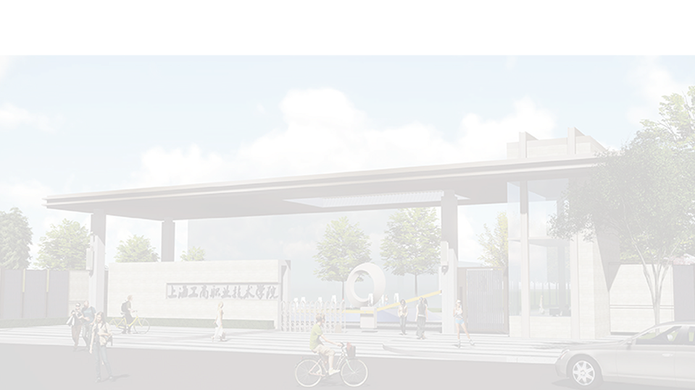




Slide 5




请输入标题

Slide 6

谢谢观赏
地址：上海市嘉定区外冈镇冈峰公路68号
联系电话：021-60675958
网址：www.sicp.sh.cn

